Slide 1

http://www.hzau.edu.cn

Slide 2
实验教学 “线上+线下”混合式
操作系统A实验
倪福川
信息学院 大数据科学系

Slide 3

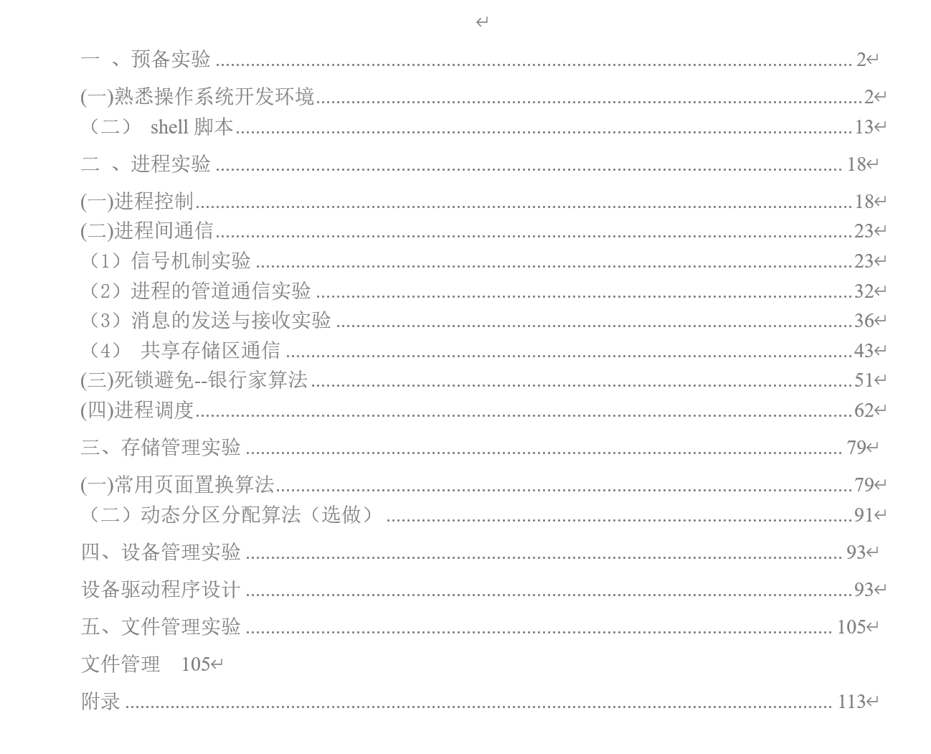
教学内容
一 操作系统引论
二 进程的描述与控制
三 处理机调度与死锁
四 存储器管理
五 虚拟存储器
六 输入输出系统
七 文件管理
八 磁盘存储器的管理
一 进程控制与通信
二 进程调度模拟
三 页面置换算法模拟
四 设备驱动程序设计

Slide 4
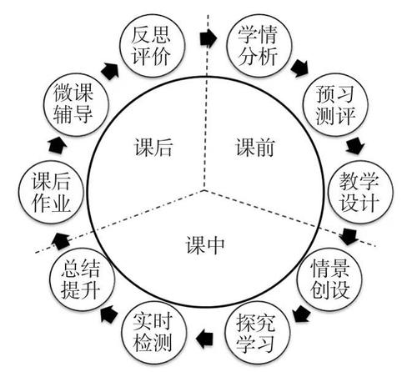
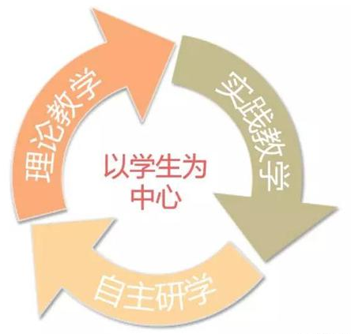
教学设计
为何学、如何学以及怎么学
有效的学习方法和路径
Notes:
课前导学、线上自主学习；线下课堂重点难点讲解；线上线下作业、深度讨论、 过程性考核
教师从单纯知识传授者 → 学习协导者与知识创造者，“教师讲授为主” → “学生自主学习为主”
负责解答学生为何学、如何学以及怎么学的疑问，帮学生找到合适有效的学习方法和路径，促进学生成为自立的学习者。

Slide 5
教学设计
导入
目标
前测
参与式学习
后测
总结
Bridge in
在讲清概念、重点、难点等主要知识点后，通过采用个人报告、分组讨论、角色扮演、动手推算、专题研讨、案例分析等丰富有趣的方式让学生充分激发学生的学习热情，引导学生积极参与到学习活动中来，进一步加深学生对所学内容的理解程度，同时也强化了学生的语言表达能力、沟通能力及合作能力等素养的培养。
Summary
Objective
Post-assessment
Pre-assessment
Participatory Learning
Notes:
课前导学、线上自主学习；线下课堂重点难点讲解；线上线下作业、深度讨论、 过程性考核
教师从单纯知识传授者 → 学习协导者与知识创造者，“教师讲授为主” → “学生自主学习为主”
负责解答学生为何学、如何学以及怎么学的疑问，帮学生找到合适有效的学习方法和路径，促进学生成为自立的学习者。

Slide 6
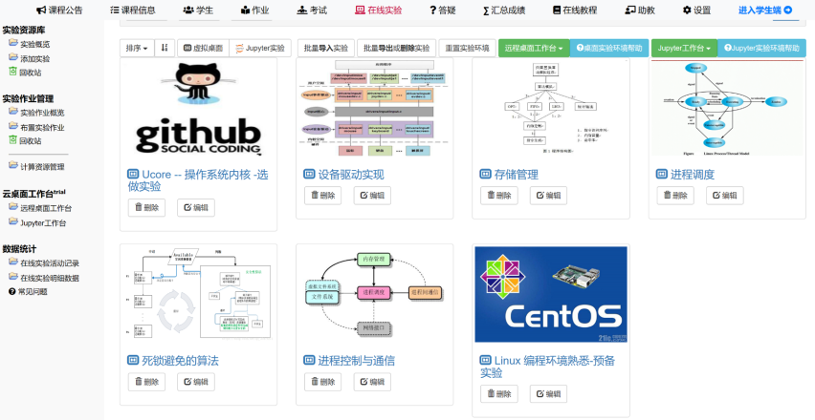
主要内容：
“线上+线下”混合式实验教学

Slide 7
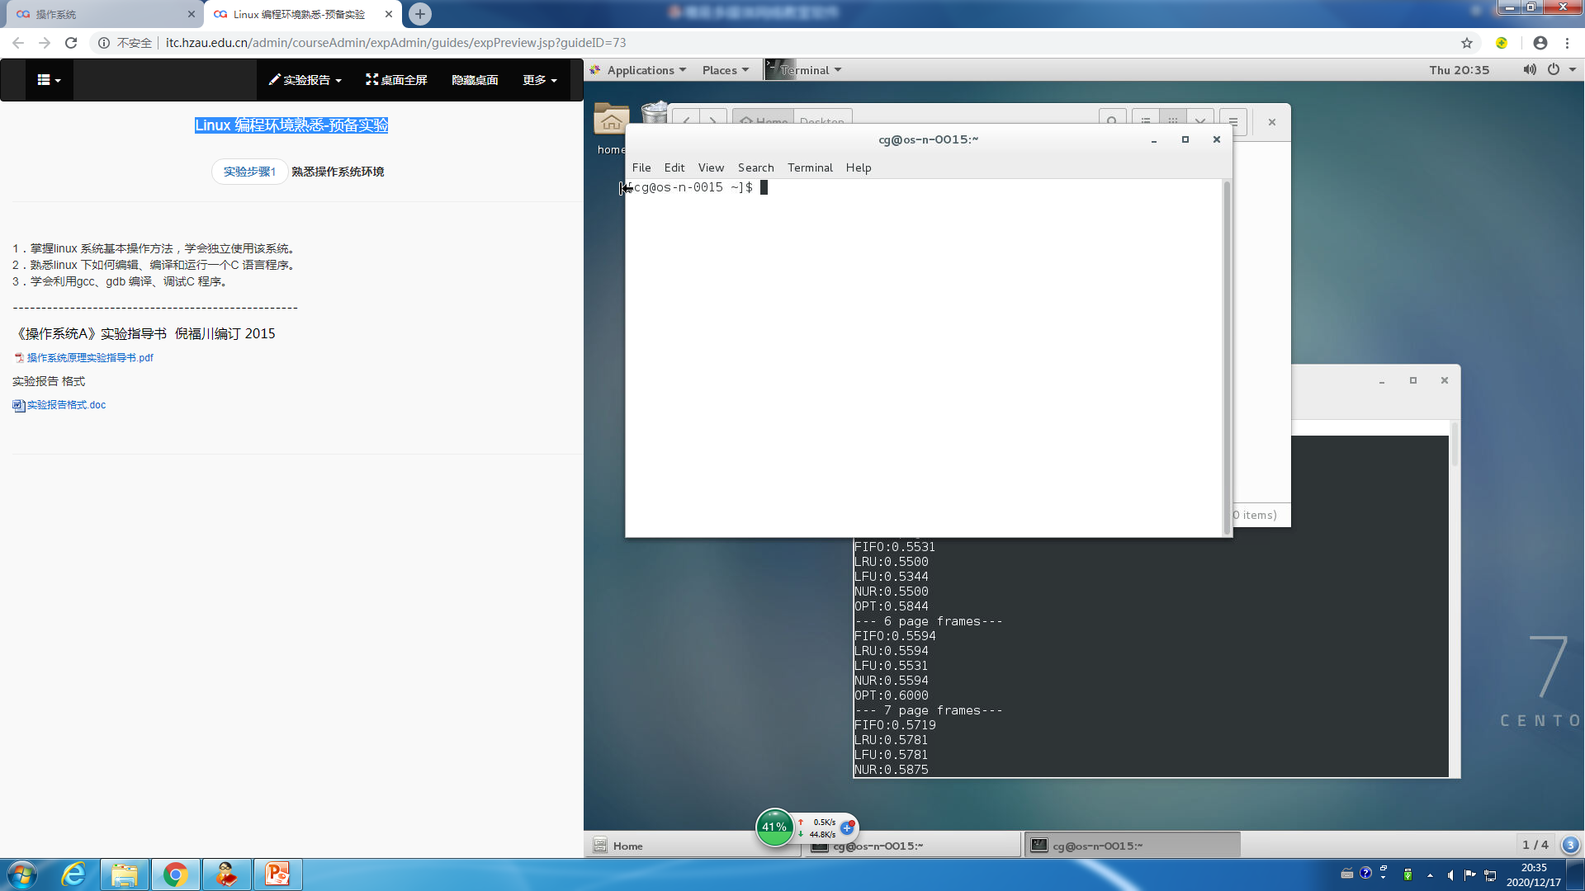
“线上+线下”混合式实验教学
一、Linux 编程环境熟悉-预备实验
1．掌握linux 系统基本操作方法，学会独立使用该系统。 2．熟悉linux下如何编辑、编译和运行一个C 语言程序。 3．学会利用gcc、gdb 编译、调试C 程序。
linux下C/C++ 工具链使用 make/cmake

Slide 8
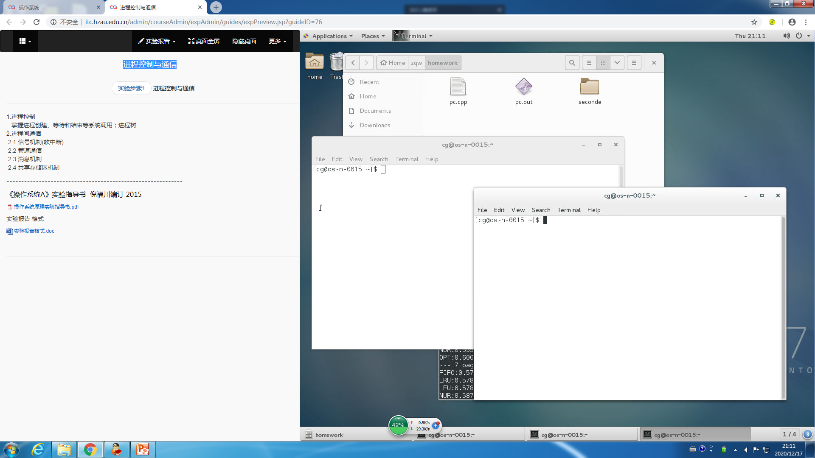
“线上+线下”混合式实验教学
二、进程控制与通信
1.进程控制 掌握进程创建、等待和结束等系统调用；进程树 2.进程间通信 2.1 信号机制(软中断) 2.2 管道通信 2.3 消息机制 2.4 共享存储区机制

Slide 9
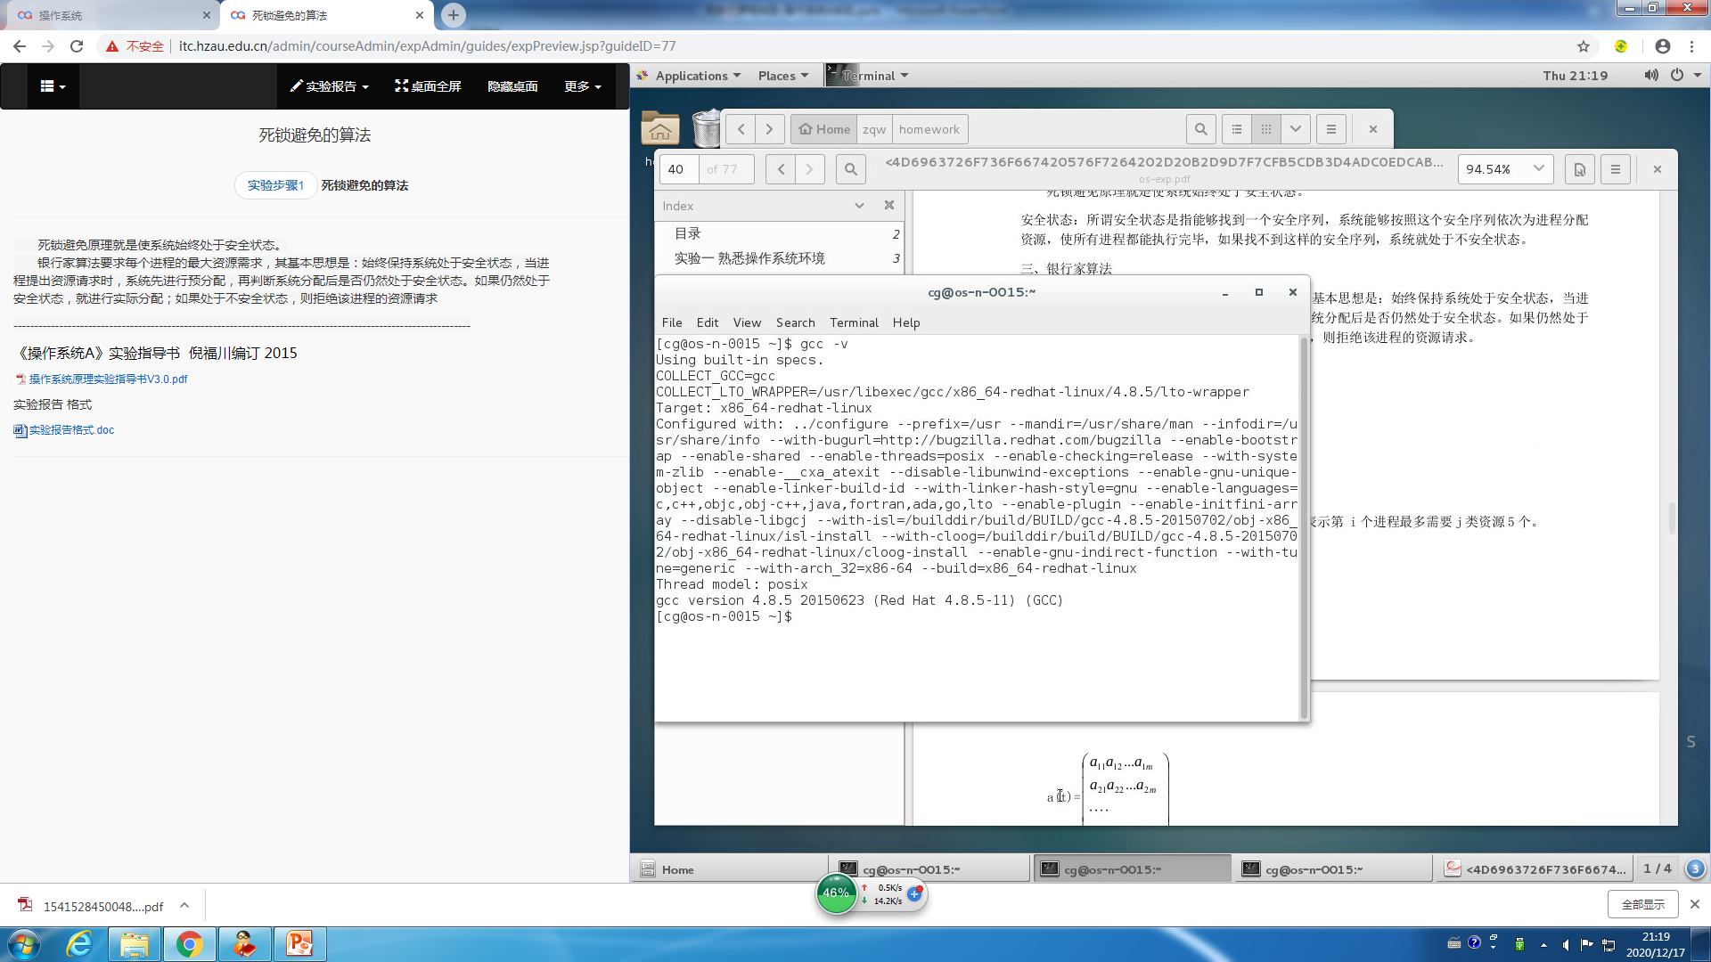
“线上+线下”混合式实验教学
三、死锁避免的算法
死锁避免原理就是使系统始终处于安全状态。 银行家算法要求每个进程的最大资源需求，其基本思想是：始终保持系统处于安全状态，当进 程提出资源请求时，系统先进行预分配，再判断系统分配后是否仍然处于安全状态。如果仍然处于 安全状态，就进行实际分配；如果处于不安全状态，则拒绝该进程的资源请求

Slide 10
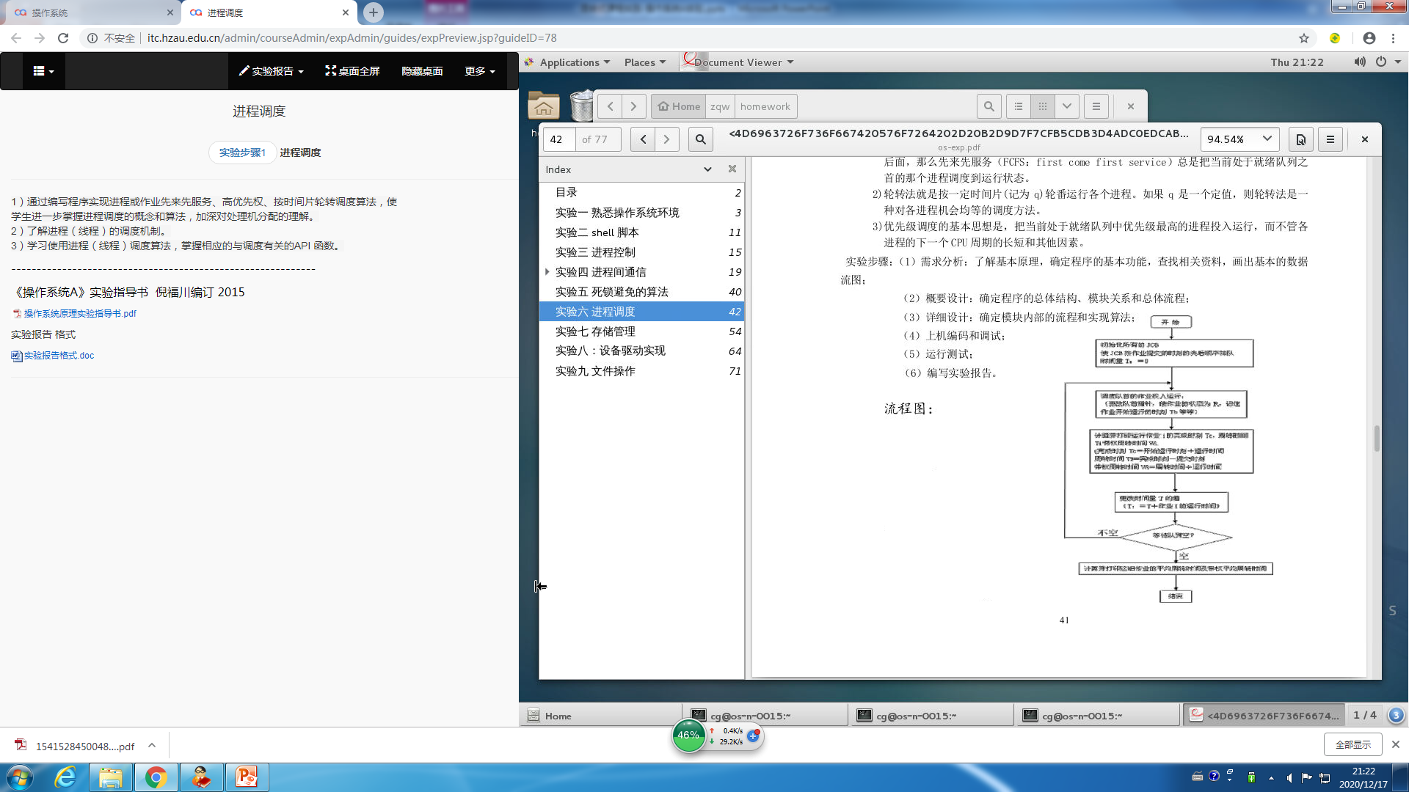
“线上+线下”混合式实验教学
四、进程调度
1）通过编写程序实现进程作业先来先服务、高优先权、按时间片轮转调度算法，使学生进一步掌握进程调度的概念和算法，加深对处理机分配的理解。 2）了解进程（线程）的调度机制。 3）学习使用进程（线程）调度算法，掌握相应的与调度有关的API 函数。

Slide 11
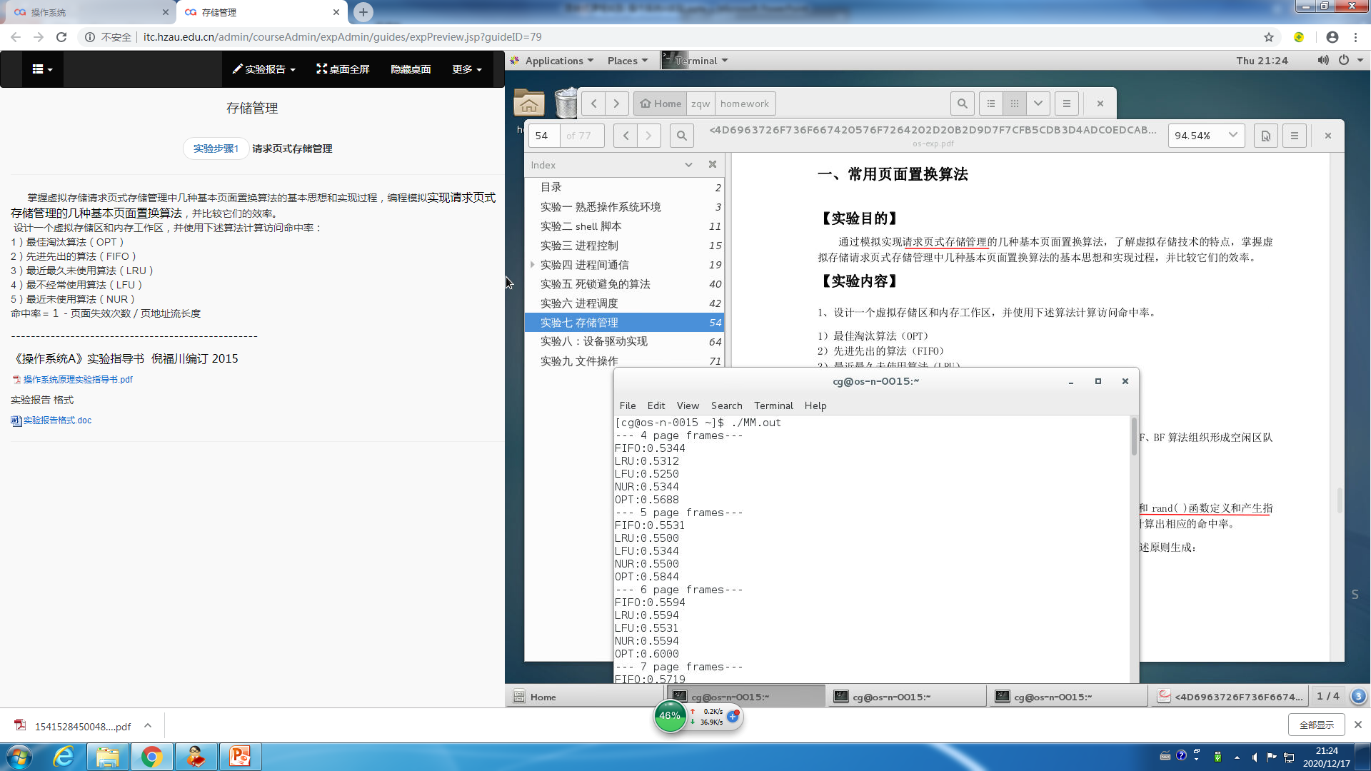
“线上+线下”混合式实验教学
四、请求页式存储管理
掌握虚拟存储请求页式存储管理中几种基本页面置换算法的基本思想和实现过程，编程模拟实现请求页式存储管理的几种基本页面置换算法，并比较它们的效率。 设计一个虚拟存储区和内存工作区，并使用下述算法计算访问命中率： 1）最佳淘汰算法（OPT） 2）先进先出的算法（FIFO） 3）最近最久未使用算法（LRU） 4）最不经常使用算法（LFU） 5）最近未使用算法（NUR）

Slide 12
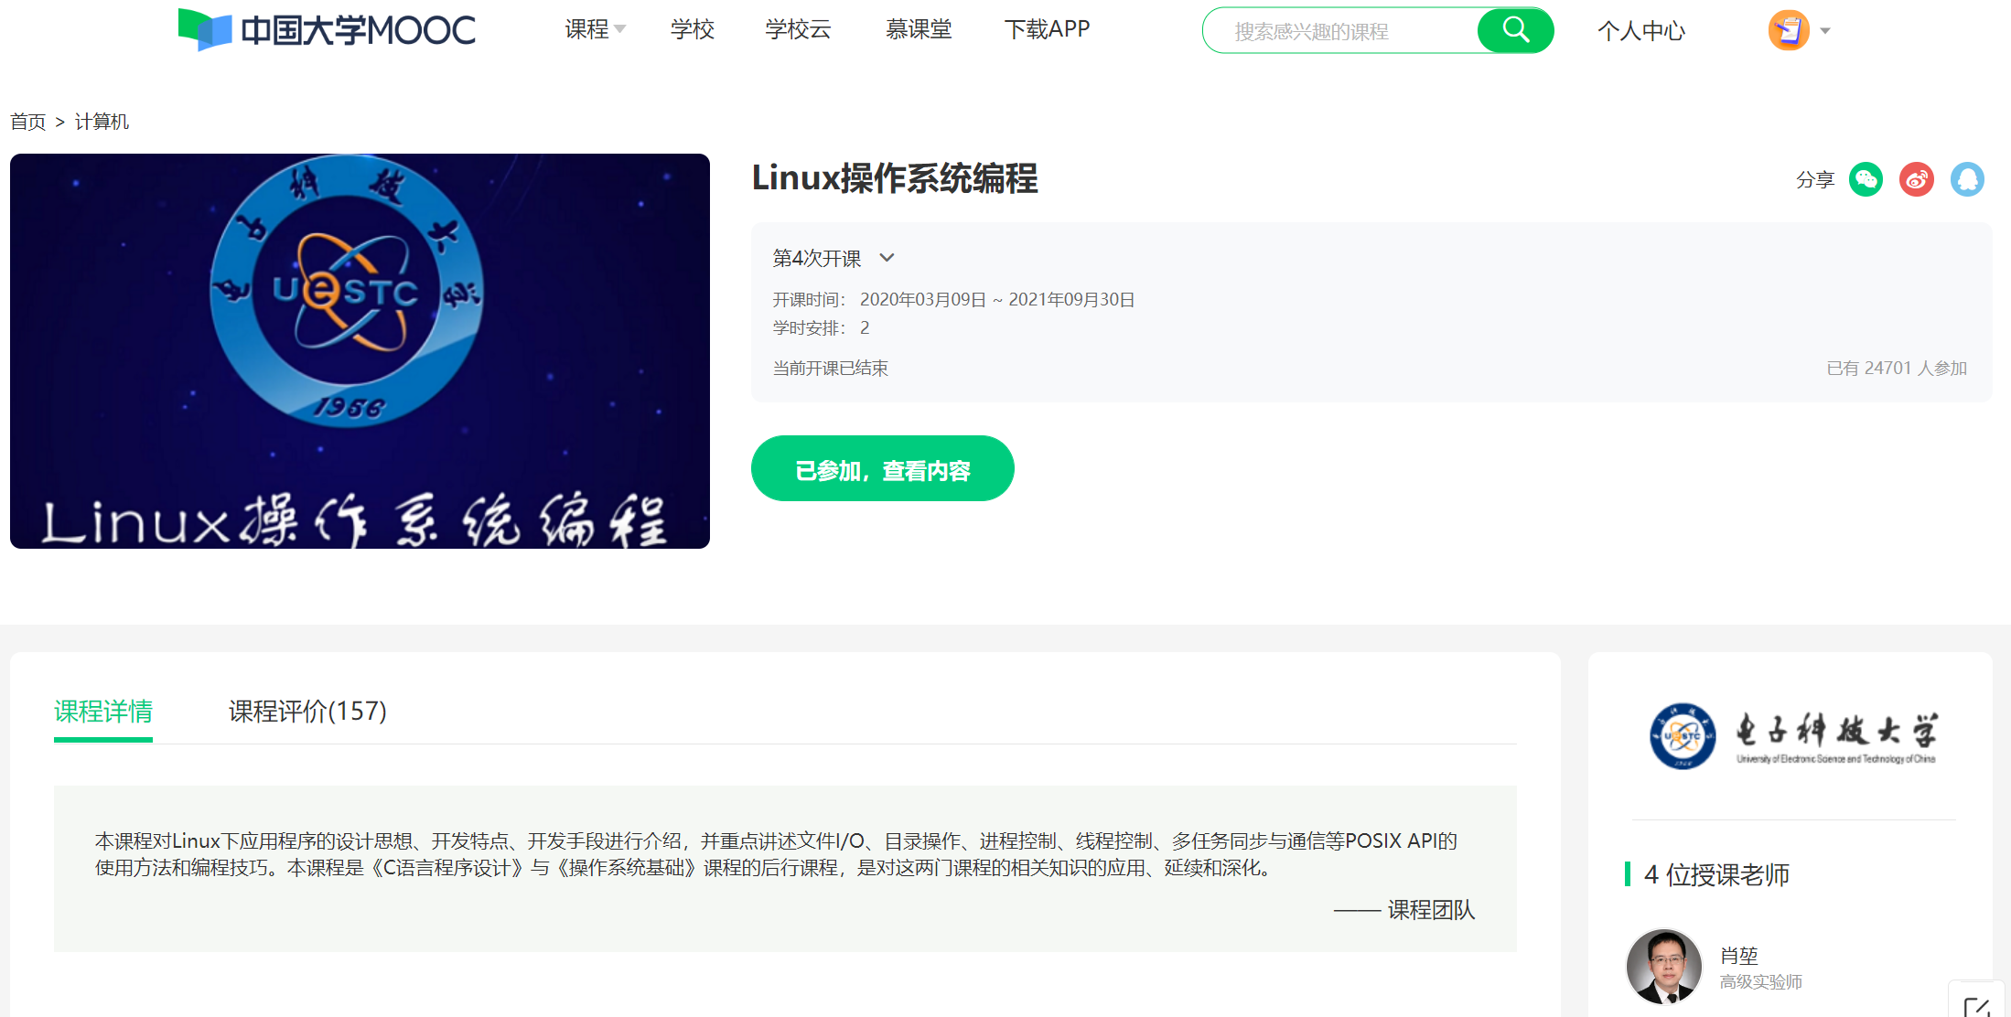
网络资源：
“MOOC” 实验教学
https://www.icourse163.org/course/UESTC-1003040002

Slide 13
谢谢
THANKS

